Slide 1
Tiết 50 . CÔNG THỨC NGHIỆM CỦA PHƯƠNG TRÌNH BẬC HAI
Giáo viên dạy : Nguyễn Thị Hạnh

Slide 2
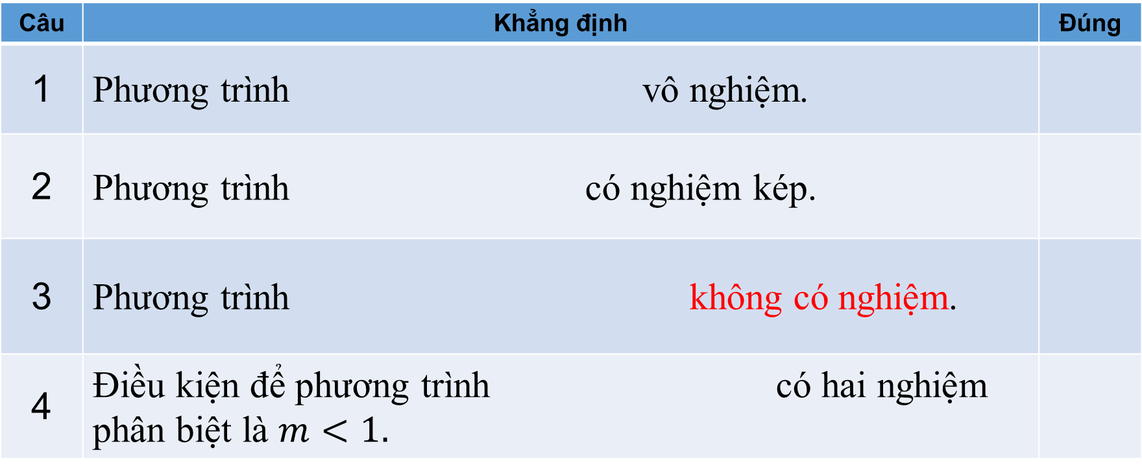

KIỂM TRA BÀI CŨ.
Trong các khẳng định sau, khẳng định nào là đúng?
Câu | Khẳng định | Đúng
1 | Phương trình vô nghiệm.
2 | Phương trình có nghiệm kép.
3 | Phương trình không có nghiệm.
4 | Điều kiện để phương trình có hai nghiệm phân biệt là $m<1.$
x
x
$−3x^{2}+4\sqrt{6}x+4=0$

Slide 3





2. Công thức nghiệm thu gọn
Xét phương trình
Đặt $b=2b^{′}$
thì
Kí hiệu: $∆^{′}={b^{′}}^{2}−ac$ ta có $∆ =4∆^{′}.$
Nếu $∆^{′} >0$ thì phương trình có hai nghiệm phân biệt
Nếu $∆^{′}=0$ thì phương trình có nghiệm kép
Nếu $∆^{′}<0$ thì phương trình
vô nghiệm.

Slide 4
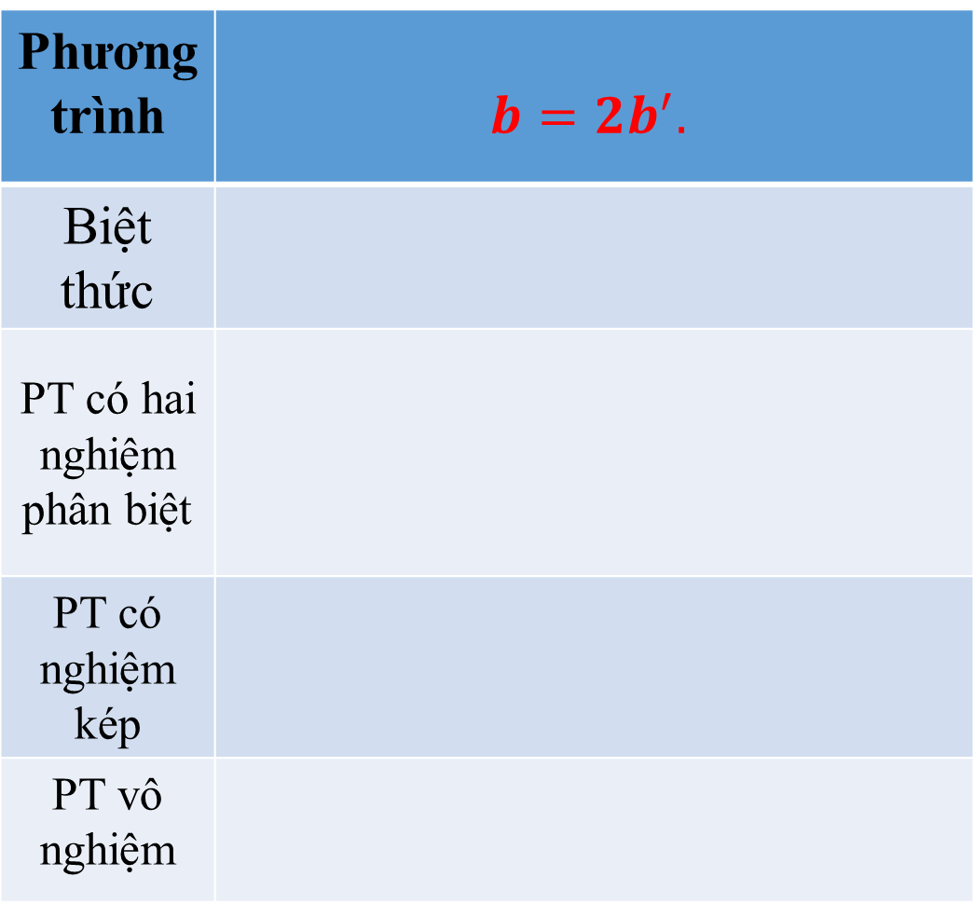
CÔNG THỨC NGHIỆM THU GỌN
CỦA PHƯƠNG TRÌNH BẬC HAI.
Phương trình | $$b=2b^{′}.$$
Biệt thức
PT có hai nghiệm phân biệt
PT có nghiệm kép
PT vô nghiệm

Slide 5
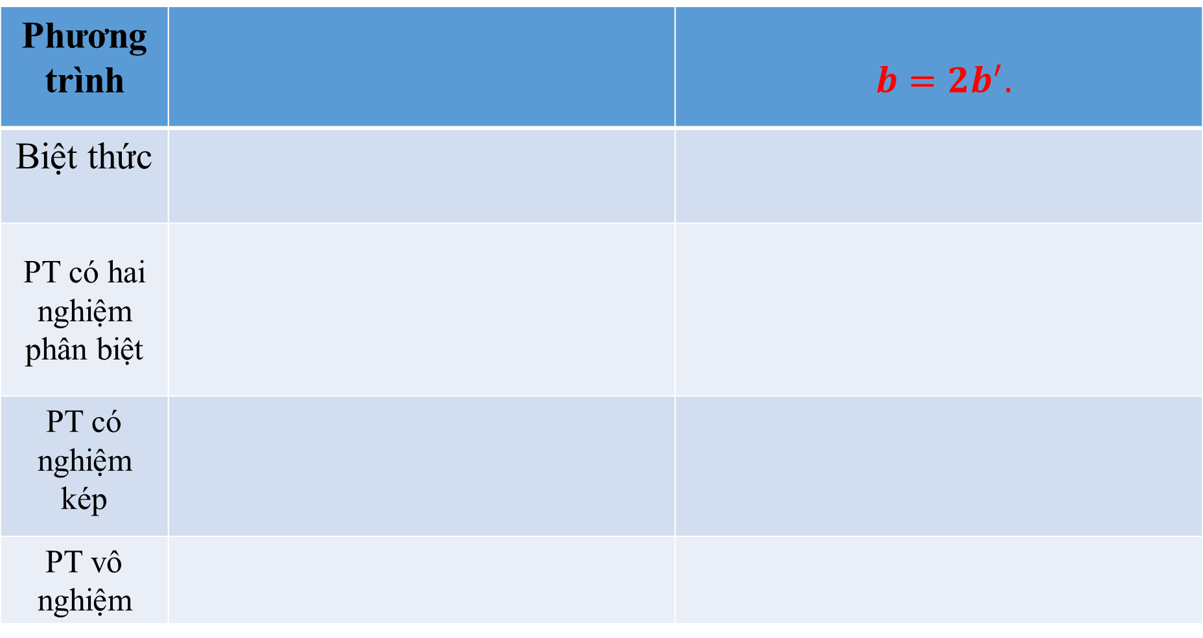
CÔNG THỨC NGHIỆM CỦA
PHƯƠNG TRÌNH BẬC HAI.
CÔNG THỨC NGHIỆM THU GỌN
CỦA PHƯƠNG TRÌNH BẬC HAI.
Phương trình |  | $b=2b^{′}.$
Biệt thức
PT có hai nghiệm phân biệt
PT có nghiệm kép
PT vô nghiệm

Slide 6
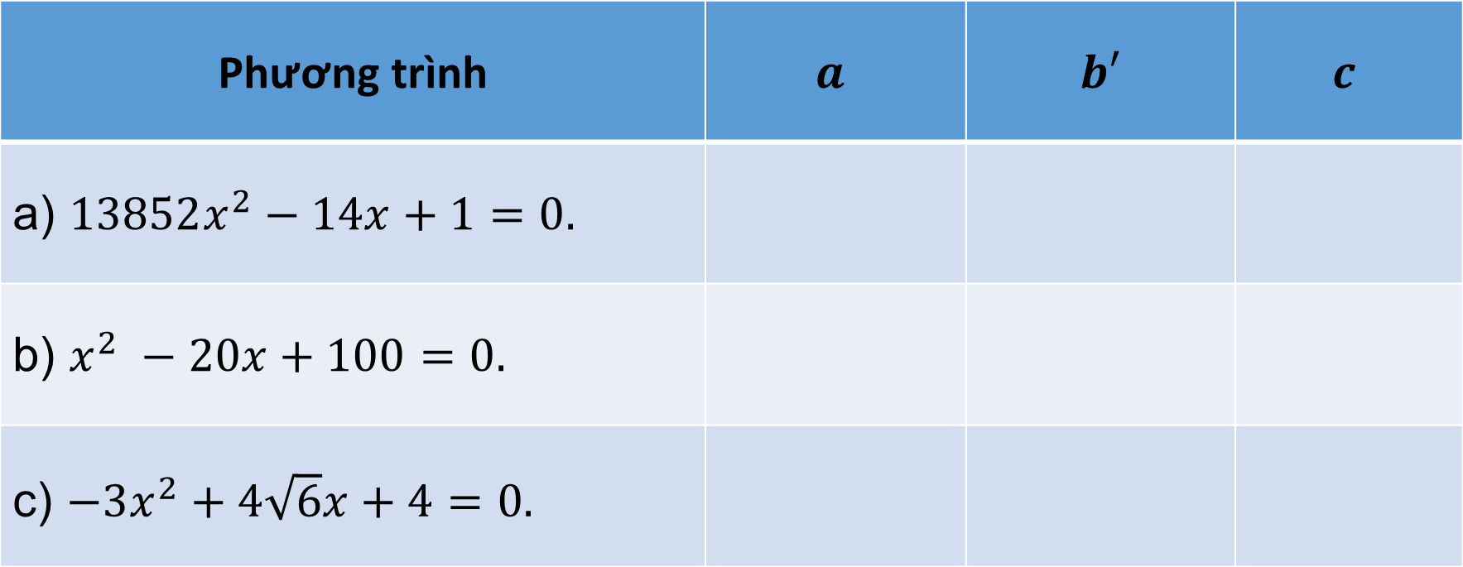
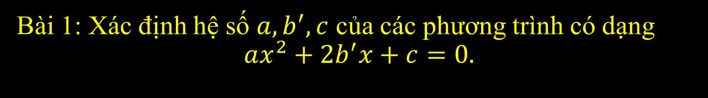
Bài 1: Xác định hệ số $a, b^{′},c$ của các phương trình có dạng
$$ax^{2}+{2b}^{′}x+c=0.$$
Phương trình | $$a$$ | $b′$ | $$c$$
a) $13852x^{2}−14x+1=0.$
b) $x^{2} −20x+100=0.$
c) $−3x^{2}+4\sqrt{6}x+4=0.$

Slide 7










Bài 1: Xác định hệ số $a, b^{′},c$ của các phương trình có dạng
$$ax^{2}+{2b}^{′}x+c=0.$$
Phương trình | $$a$$ | $b′$ | $$c$$
a) $13852x^{2}−14x+1=0.$
b) $x^{2} −20x+100=0.$
c) $−3x^{2}+4\sqrt{6}x+4=0.$
$$13852$$
$$−7$$
$$1$$
$$1$$
$$−10$$
$$100$$
$$−3$$
$$2\sqrt{6}$$
$$4$$
? Dùng công thức nghiệm thu gọn, em hãy giải các phương trình trên.

Slide 8



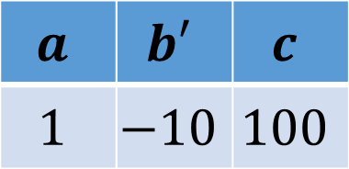
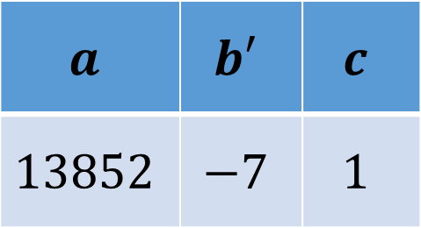
a) $13852x^{2}−14x+1=0.$
$$a$$ | $$b′$$ | $$c$$
$$13852$$ | $$−7$$ | $$1$$
$$∆^{′}={(−7)}^{2}−13852 . 1=49−13852<0.$$
Vậy phương trình vô nghiệm.
b)
$$x^{2} −20x+100=0.$$
$$a$$ | $$b′$$ | $$c$$
$$1$$ | $$−10$$ | $$100$$
$∆$’ = ${(−10)}^{2}−1.100=0.$
Vậy phương trình có nghiệm kép là

Slide 9




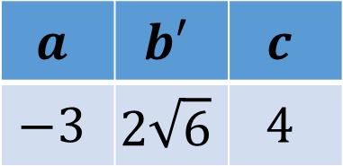
c) $−3x^{2}+4\sqrt{6}x+4=0.$
$$∆^{′}={(2\sqrt{6})}^{2}− \left(−3\right).4=36>0.$$
$$a$$ | $$b′$$ | $$c$$
$$−3$$ | $$2\sqrt{6}$$ | $$4$$
Vậy phương trình có hai nghiệm phân biệt
$$x_{1}=\frac{−2\sqrt{6}+\sqrt{36}}{−3}=\frac{−2\sqrt{6}+6}{−3}=\frac{2\sqrt{6}−6}{3}.$$
$$x_{2}=\frac{−2\sqrt{6}−\sqrt{36}}{−3}=\frac{−2\sqrt{6}−6}{−3}=\frac{2\sqrt{6}+6}{3}.$$

Slide 10

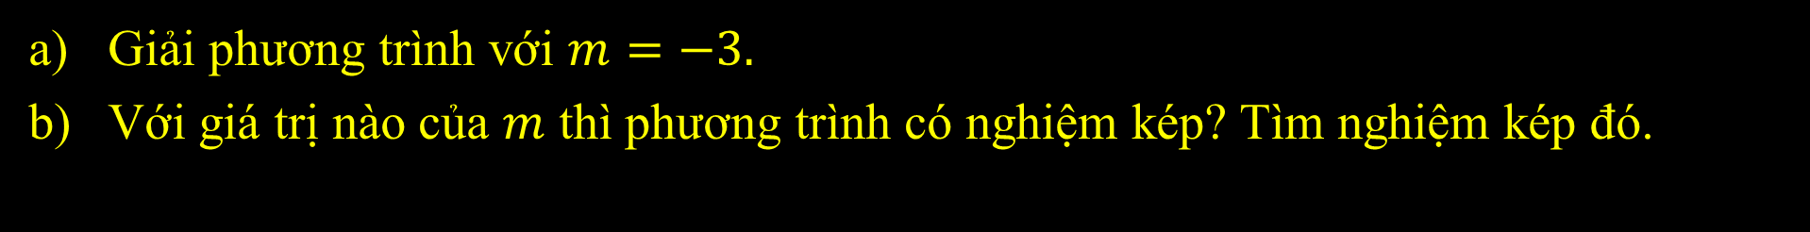
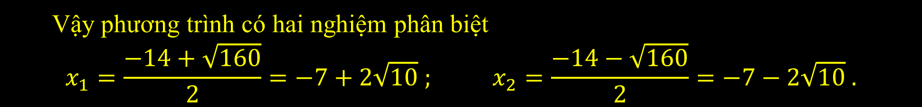




Bài 2: Cho phương trình (ẩn $x$)$x^{2}−2\left(m−4\right)x+m^{2}=0.$
Giải phương trình với $m=−3.$
Với giá trị nào của $m$ thì phương trình có nghiệm kép? Tìm nghiệm kép đó.
Giải:
Với $m=−3$ ta có phương trình $x^{2}+14x+9=0.$
$∆^{′}=7^{2}−1.9=40>0.$
Vậy phương trình có hai nghiệm phân biệt
$$x_{1}=\frac{−7+ \sqrt{40}}{1}=−7+2\sqrt{10};$$
$$x_{2}=\frac{−7− \sqrt{40}}{1}=−7−2\sqrt{10}.$$
* Nếu dùng công thức nghiệm
$∆={(14)}^{2}−4.1.9=160>0.$
Vậy phương trình có hai nghiệm phân biệt
$$x_{1}=\frac{−14+\sqrt{160}}{2}=−7+2\sqrt{10} ; x_{2}=\frac{−14−\sqrt{160}}{2}=−7−2\sqrt{10} .$$

Slide 11



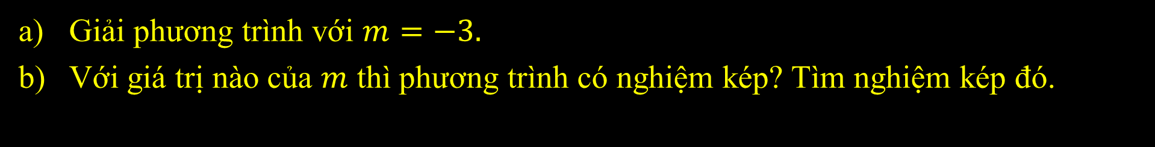
Bài 2: Cho phương trình (ẩn $x$) $x^{2}−2\left(m−4\right)x+m^{2}=0.$
Giải phương trình với $m=−3.$
Với giá trị nào của $m$ thì phương trình có nghiệm kép? Tìm nghiệm kép đó.
Giải: b)
$∆^{′}={(m−4)}^{2}−1.m^{2}$
$= m^{2}−8m+16−m^{2}$
$=−8m+16$
$=−8(m−2)$.
Phương trình có nghiệm kép khi và chỉ khi $∆^{′}=0$
Với $m=2$ phương trình có nghiệm kép
c) Với giá trị nào của $m$ thì phương trình có hai nghiệm phân biệt? Vô nghiệm?

Slide 12

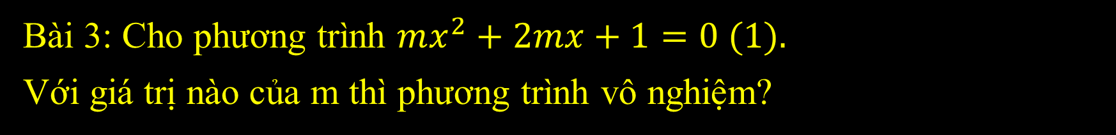


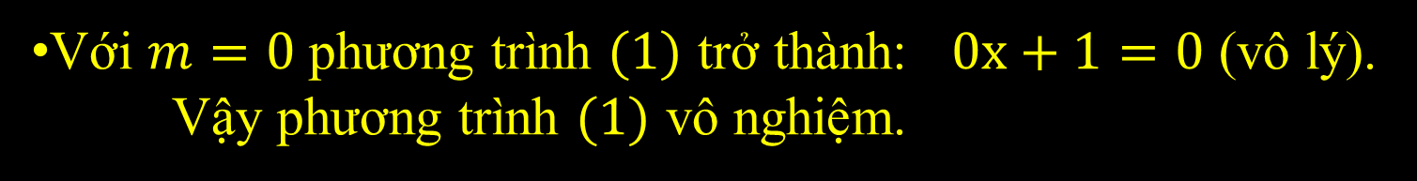
Bài 3: Cho phương trình $mx^{2}+2mx+1=0 (1).$
Với giá trị nào của m thì phương trình vô nghiệm?
Một bạn trình bày lời giải như sau. Theo em, lời giải của bạn có đúng không?
Giải: Ta có$∆^{′}=m^{2}−m.$
Phương trình vô nghiệm khi và chỉ khi $∆^{′}<0$
Vì
$∀m$ nên $(2)$
Với $m=0$ phương trình $(1)$ trở thành: $0x+1=0$ (vô lý).
Vậy phương trình $(1)$ vô nghiệm.

Slide 13




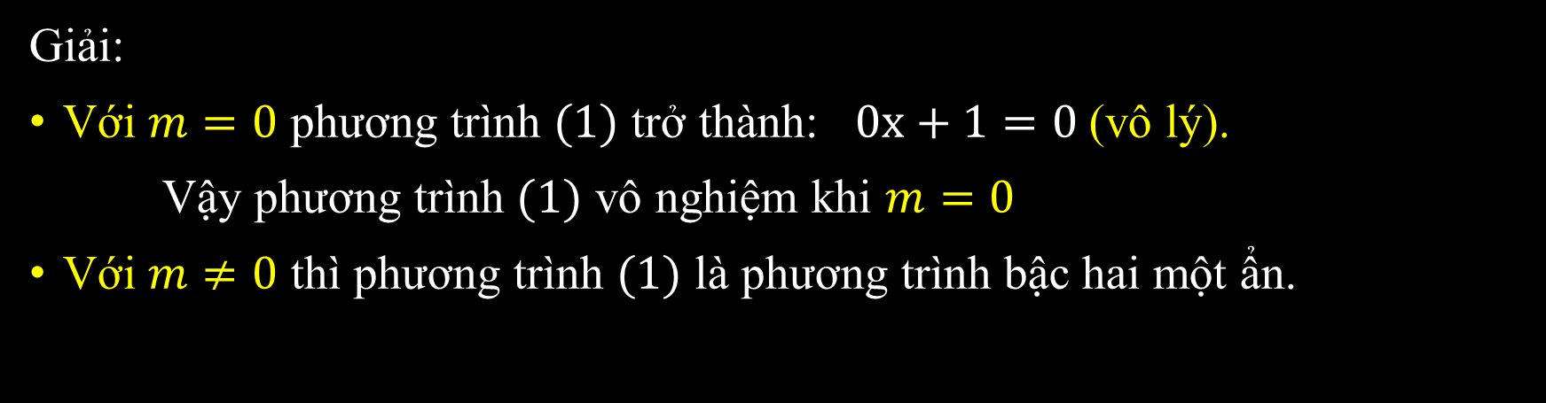

Bài 3: Cho phương trình $mx^{2}+2mx+1=0.$ $(1)$
Với giá trị nào của m thì phương trình vô nghiệm?
Giải:
Với $m=0$ phương trình $(1)$ trở thành: $0x+1=0$ (vô lý).
Vậy phương trình $(1)$ vô nghiệm khi $m=0$
Với $m≠0$ thì phương trình $(1)$ là phương trình bậc hai một ẩn.
$$\left(2\right).$$
Ta có$∆^{′}=m^{2}−m.$
Phương trình vô nghiệm khi và chỉ khi $∆^{′}<0$
Vì
nên $(3)$
Từ $\left(2\right)$ và $(4)$ ta có $0≤m<1$ thì phương trình $(1)$ vô nghiệm.
Chú ý: Khi làm các bài toán về phương trình có dạng $ax^{2}+bx+c=0$
chứa tham số, cần lưu ý các trường hợp $a=0, a ≠0.$

Slide 14
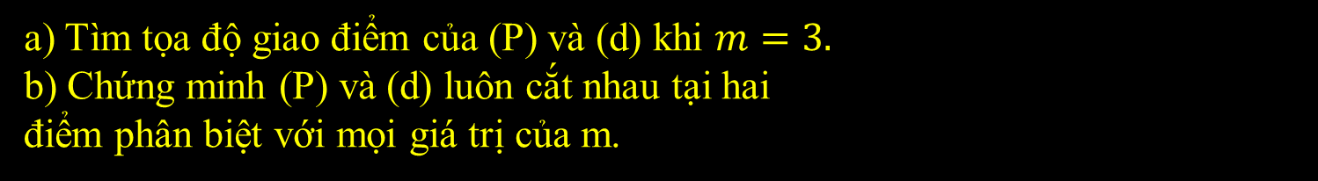
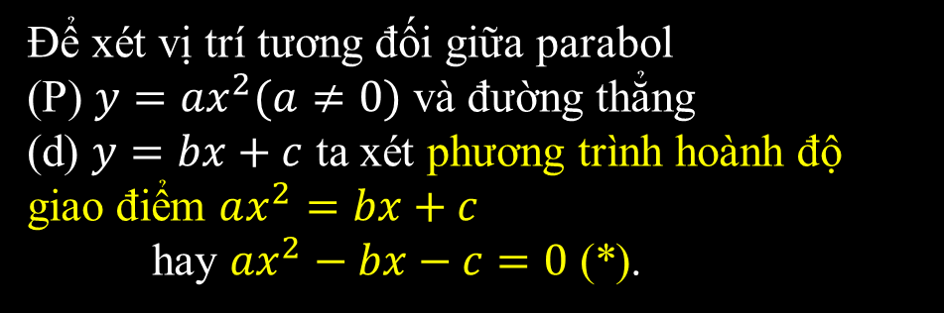

Bài 4: Cho Parabol (P)
và đường thẳng (d)
a) Tìm tọa độ giao điểm của (P) và (d) khi $m=3.$
b) Chứng minh (P) và (d) luôn cắt nhau tại hai
điểm phân biệt với mọi giá trị của m.
Để xét vị trí tương đối giữa parabol
(P) $y=ax^{2}(a≠0)$ và đường thẳng
(d) $y=bx+c$ ta xét phương trình hoành độ giao điểm $ax^{2}=bx+c$
hay $ax^{2}−bx−c=0$ (*).
Lời giải:
a) Thay m = 3 ta có (P)
và đường thẳng (d)
Phương trình hoành độ giao điểm của
(P)
+ (d) và (P) không có điểm chung ⇔
phương trình (*) vô nghiệm.
và đường thẳng (d) là:
+ (d) và (P) tiếp xúc ⇔ phương trình (*) có nghiệm kép.
Vậy phương trình (*) có hai nghiệm phân biệt
+ (d) và (P) có hai điểm chung phân biệt ⇔
phương trình (*) có hai nghiệm phân biệt.
Thay vào (P) ta có
Vậy tọa độ giao điểm của (P) và (d) khi $m=3$
là A (7; 49) và B(1;1).

Slide 15
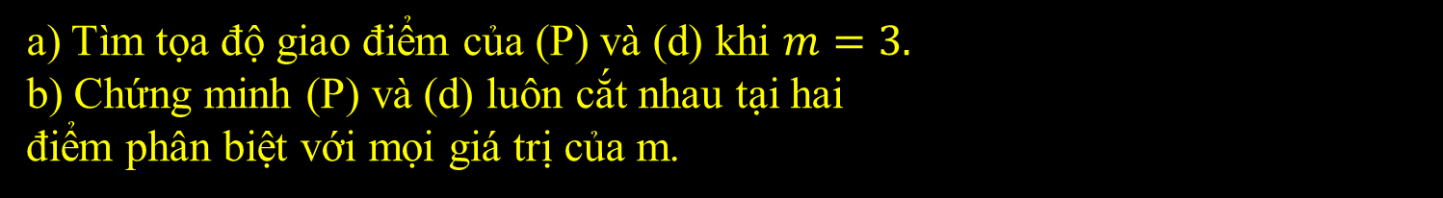
Bài 4: Cho Parabol (P)
và đường thẳng (d)
a) Tìm tọa độ giao điểm của (P) và (d) khi $m=3.$
b) Chứng minh (P) và (d) luôn cắt nhau tại hai
điểm phân biệt với mọi giá trị của m.
b) Phương trình hoành độ giao điểm của
(P) và đường thẳng
là:
Lời giải:
a) Thay m = 3 ta có (P)
và đường thẳng (d)
Phương trình hoành độ giao điểm của
(P)
và đường thẳng (d) là:
Phương trình (1) luôn có hai nghiệm phân biệt
với mọi m.
Vậy (P) và (d) luôn cắt nhau tại hai điểm phân biệt với mọi giá trị của m.
Vậy phương trình (*) có hai nghiệm phân biệt
Thay vào (P) ta có
Vậy tọa độ giao điểm của (P) và (d) khi $m=3$
là A (7; 49) và B(1;1).

Slide 16




CÔNG THỨC NGHIỆM THU GỌN CỦA PHƯƠNG TRÌNH BẬC HAI.
$$b=2b^{′}.$$
$$∆′ >0$$
$$∆ ′<0$$
$$∆′=0$$
Phương trình
có hai nghiệm
phân biệt
Phương trình
có nghiệm kép
Phương trình
vô nghiệm

Slide 17

HƯỚNG DẪN VỀ NHÀ
Học thuộc công thức nghiệm thu gọn của phương trình bậc hai.
Hoàn thành bài 2c: Cho phương trình (ẩn $x$) $x^{2}−2\left(m−4\right)x+m^{2}=0.$
c) Với giá trị nào của $m$ thì phương trình có hai nghiệm phân biệt? Vô nghiệm?
3. Hoàn thành các bài tập trong SGK.
4. Nghiên cứu bài: Hệ thức Vi – ét và ứng dụng.

Slide 18
Bài 4: Xác định m để phương trình có đúng một nghiệm.
Lời giải:
Với m = 2 phương trình (1) trở thành
Vậy m = 2 phương trình có đúng một nghiệm.
Với m ≠ 2 phương trình bậc hai
có đúng một nghiệm khi phương trình có nghiệm kép.
Phương trình (1) có nghiệm kép khi
(TMĐK)
Với phương trình có nghiệm kép
Vậy
thì phương trình có đúng một nghiệm.

